Slide 1


Slide 2
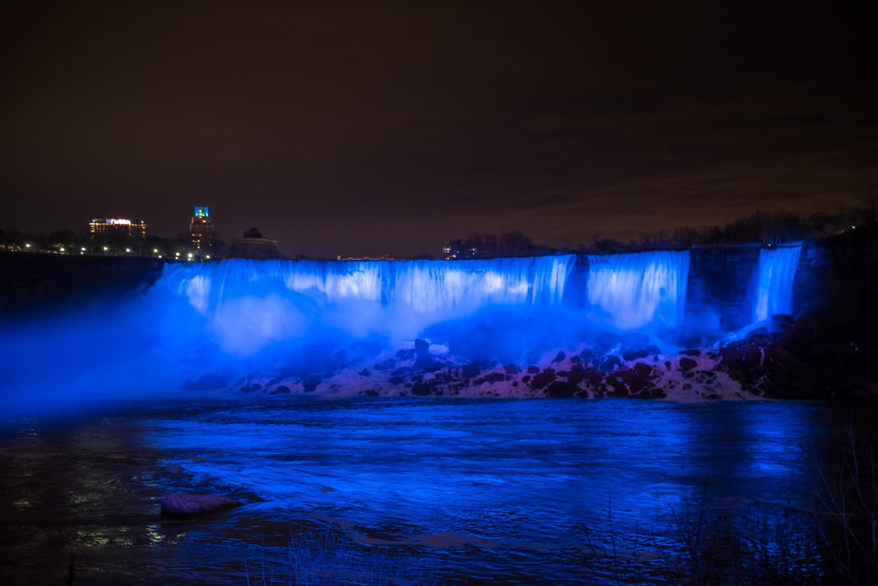
Ниагарский водопад

Slide 3
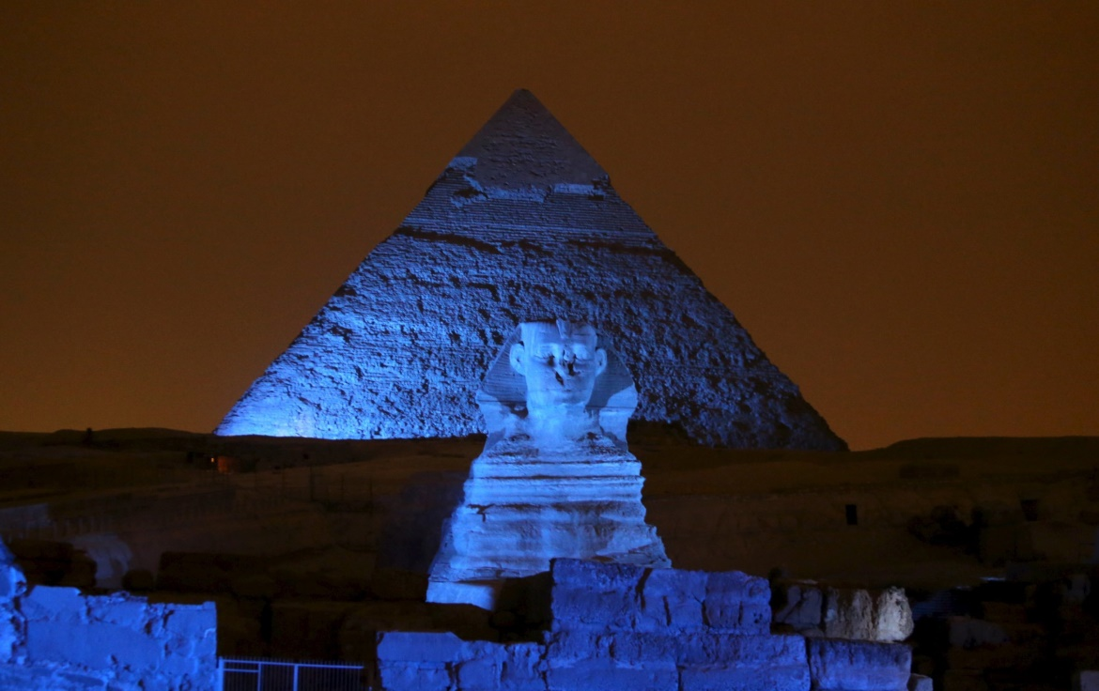
Египет. Гиза. Пирамида Хуфу.

Slide 4
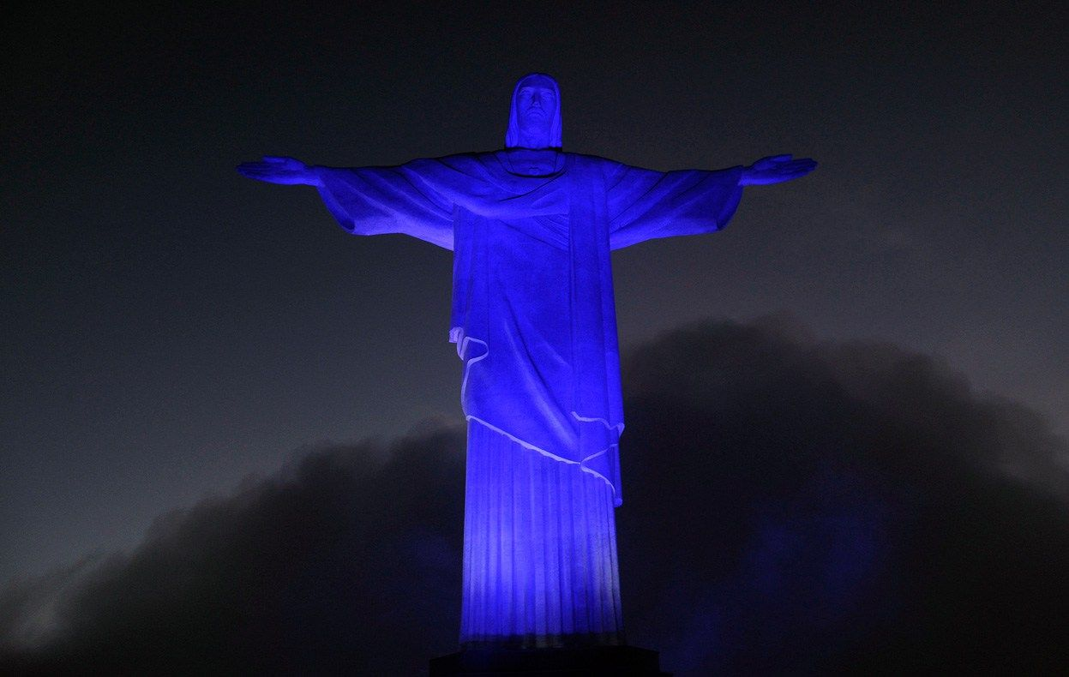
Бразилия. Статуя Христа Спасителя.

Slide 5
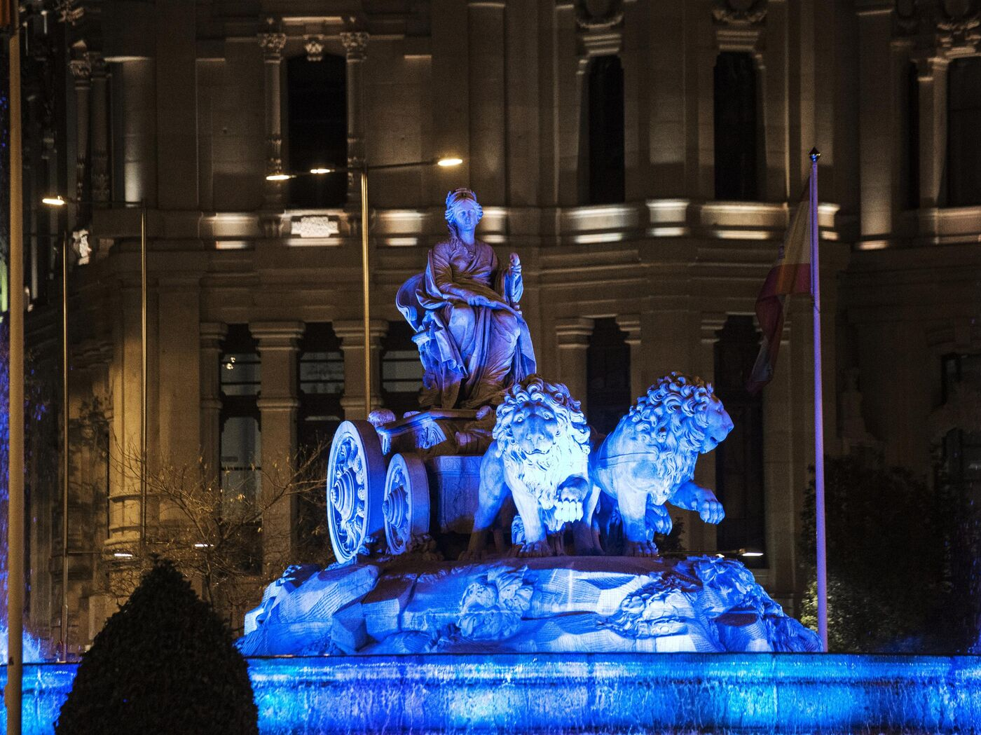
Мадрид. Фонтан Сибелес.

Slide 6
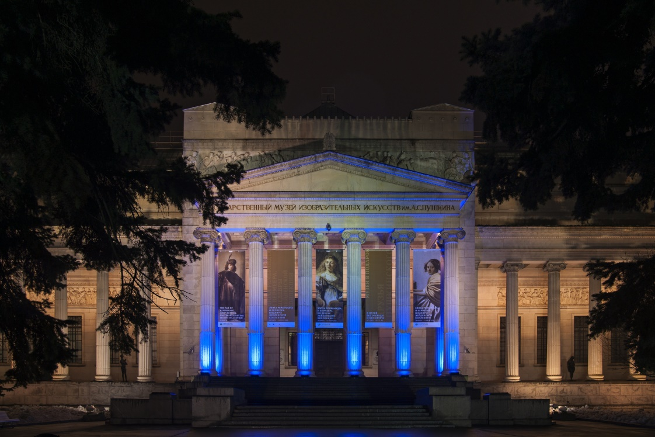
Самара. Музей им. А.С. Пушкина

Slide 7
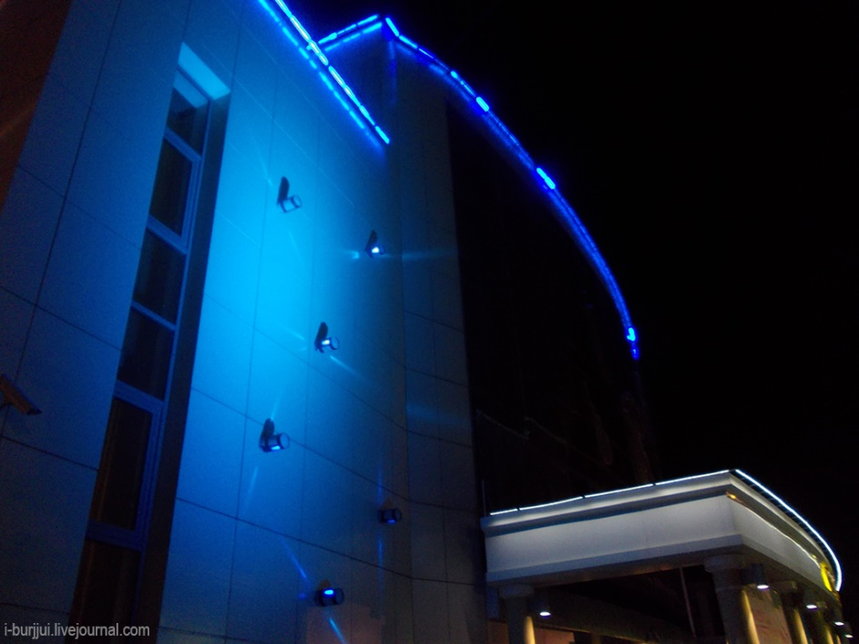
Сургут. Филармония.

Slide 8
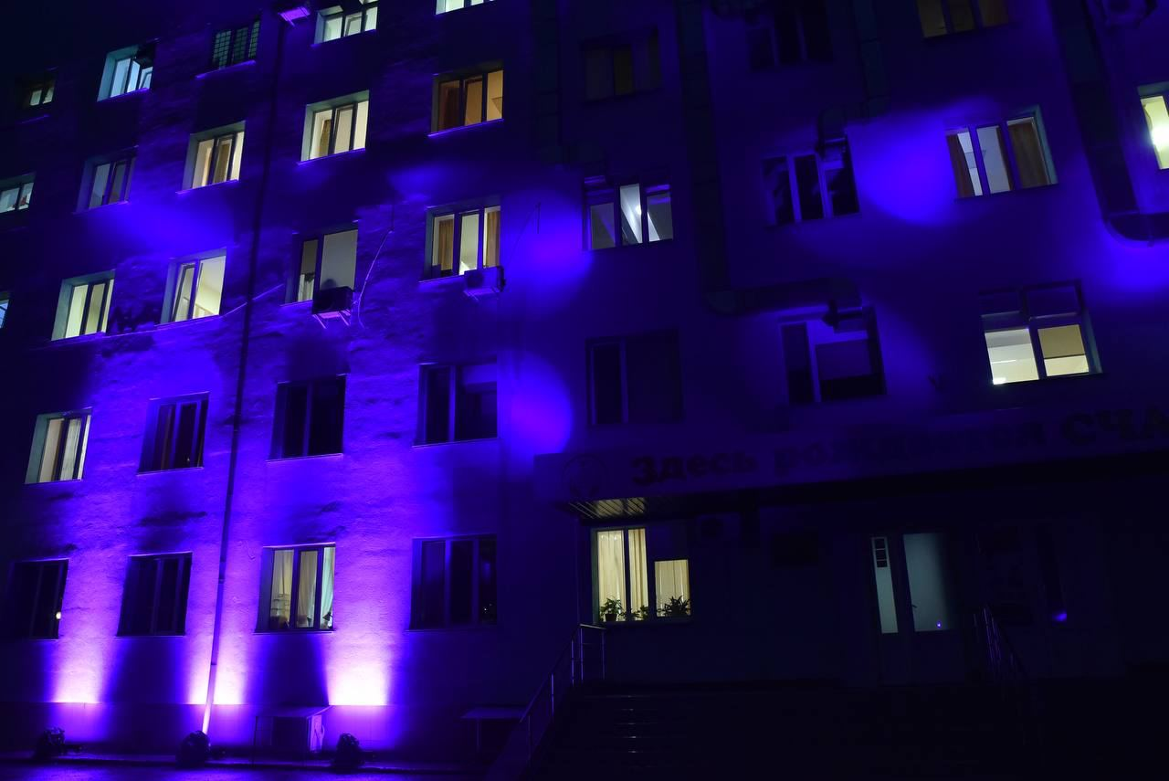
Крым. Медицинские учреждения.

Slide 9
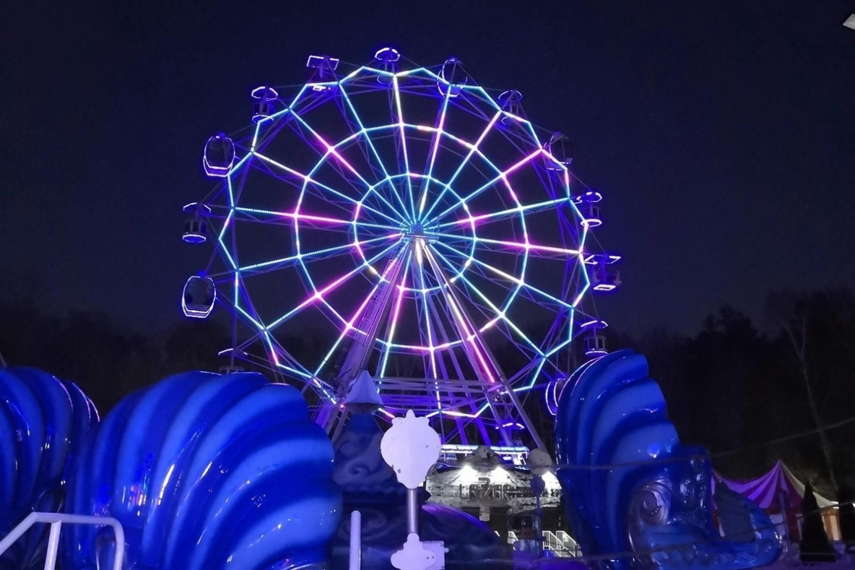
Тула. Площадка «Драйв».

Slide 10
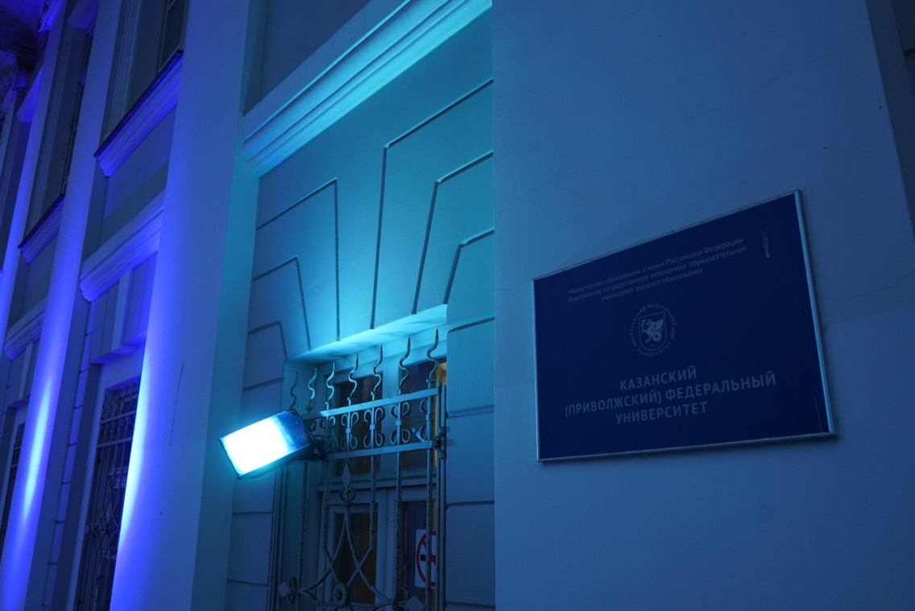
Казань. Казанский Федеральный университет.

Slide 11
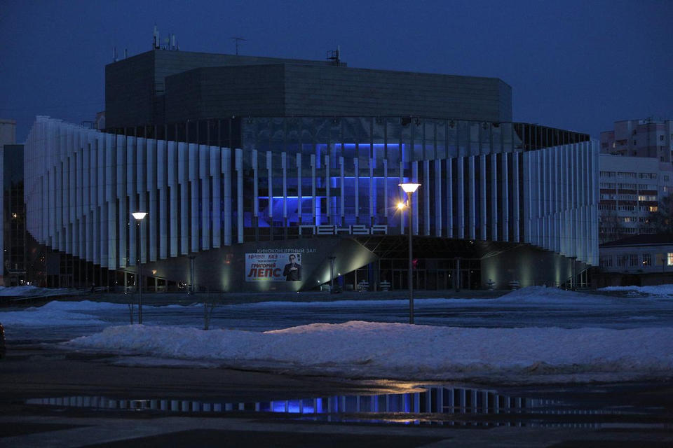
Пенза. Концертный зал.

Slide 12
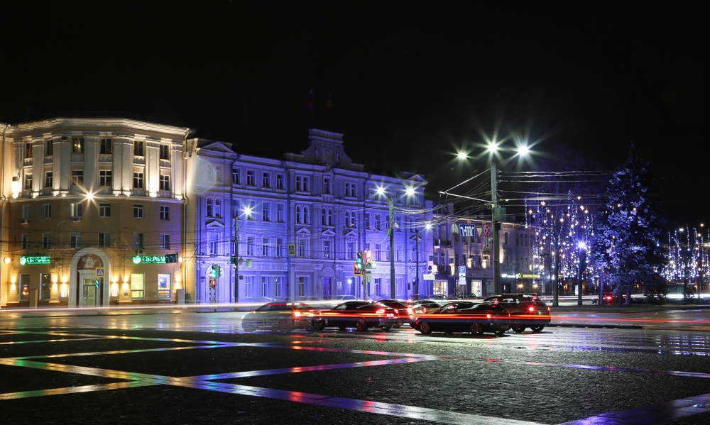
Воронеж. Здание администрации.

Slide 13
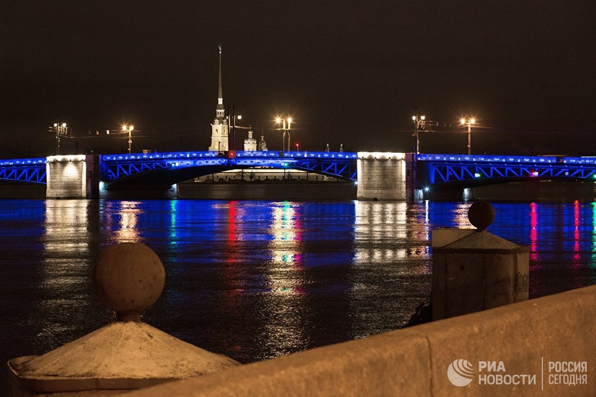
Санкт-Петербург. Дворцовый мост.

Slide 14
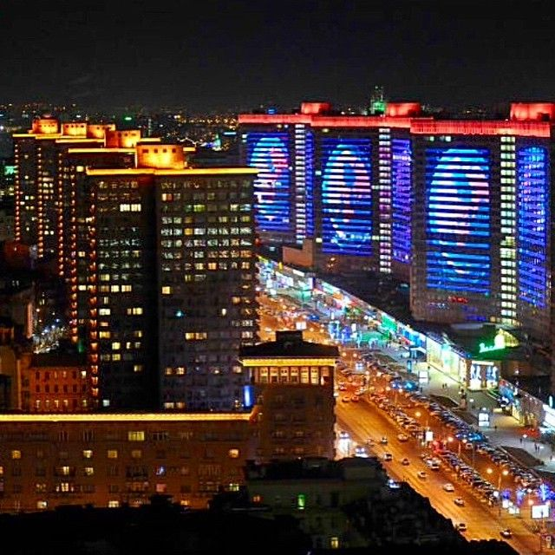
Москва. Новый Арбат.

Slide 15
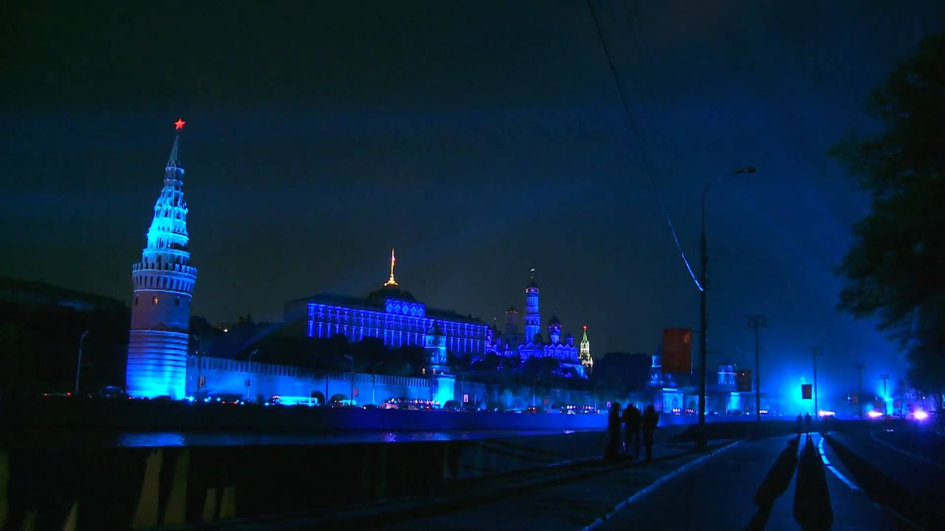
Москва. Кремль.

